Slide 1
Gamehighed Erasmus+ podpořený projekt
Pavel Barák
13. února 2020

Slide 2
Co je GameHighEd
Výzkumný projekt
Rozvoj herního vzdělání
5 kooperujících subjektů
3 roky
Praxe + akademie
Notes:
Jedná se o projekt, který zkoumá synergie mezi vysokoškolským vzděláním, výzkumem a herním průmyslem s cílem zdokonalit vzdělávání v oblasti herního vývoje a následnou uplatnitelnost studentů v herním oboru.
V projektu GAMEHIGHED spojují své síly 4 univerzity z Česka (Karlova Univerzita), Polska (Univerzita Kazimierze Wielkiho), Turecka (Bahcesehir Universitesi Foundation) a Finska (Jyvaskylan Yliopisto), spolu s Asociací českých herních vývojářů

Slide 3
Důvody realizace
Dlouhodobá priorita herního průmyslu
Aktuální stav
cca. 20 – 40 absolventů ročně
200 otevřených pracovních pozic
Některé herní profese nejsou v systému vzdělání pokryty vůbec
Velký zájem u studentů/absolventů středních škol

Slide 4
Problém rozvoje vzdělání
Ochota univerzit implementovat nový obor (soukromé školy)
2 základní problémy:
Kdo to bude učit? –> vyřeší čas
Co se má učit? –> tvorba studijních plánů
Průmysl může pouze poskytnout know-how
Realizace plánů je na Akademii
Problém financování
Individuální firmy nejsou ochotny financovat externí/akademický výzkum
Notes:
1. vytvářely, testovaly a implementovaly inovativní bakalářské a magisterské studijní programy pro uplatnitelnost v herním průmyslu, s důrazem na Design her
2. vytvořily Otevřené vzdělávací zdroje (OER) pro další vývoj vysokoškolských studijních plánů a osnov v oblasti herního vývoje a pro vzdělávání herních vývojářů v Evropském prostoru vysokoškolského vzdělávání (EHEA), včetně sady praktických příruček a digitálního generátoru studijních plánů
3. podpořily rozšíření výše uvedeného z vysokoškolského vzdělávání na další vzdělávací sektory EU (střední školy, odborné vzdělávání, mládež, dospělé);
4. rozšířily a podporovaly spolupráci mezi průmyslem a akademií v EU při vývoji a provádění her pro výchovu, vzdělávání a mezioborové projekty.

Slide 5
Výstupy projektu
Tvorba, testování, implementace studijních plánů
Bakalářské i magisterské
Tvorba otevřených vzdělávacích zdrojů
Zlepšení stávajících osnov a studijních plánů
Rozšíření poznatků i na další vzdělávací sektory
Střední školy, odborné soukromé vzdělávání…
Spolupráce průmyslu a akademie – stáže, závěrečné práce
Notes:
1. vytvářely, testovaly a implementovaly inovativní bakalářské a magisterské studijní programy pro uplatnitelnost v herním průmyslu, s důrazem na Design her
2. vytvořily Otevřené vzdělávací zdroje (OER) pro další vývoj vysokoškolských studijních plánů a osnov v oblasti herního vývoje a pro vzdělávání herních vývojářů v Evropském prostoru vysokoškolského vzdělávání (EHEA), včetně sady praktických příruček a digitálního generátoru studijních plánů
3. podpořily rozšíření výše uvedeného z vysokoškolského vzdělávání na další vzdělávací sektory EU (střední školy, odborné vzdělávání, mládež, dospělé);
4. rozšířily a podporovaly spolupráci mezi průmyslem a akademií v EU při vývoji a provádění her pro výchovu, vzdělávání a mezioborové projekty.

Slide 6
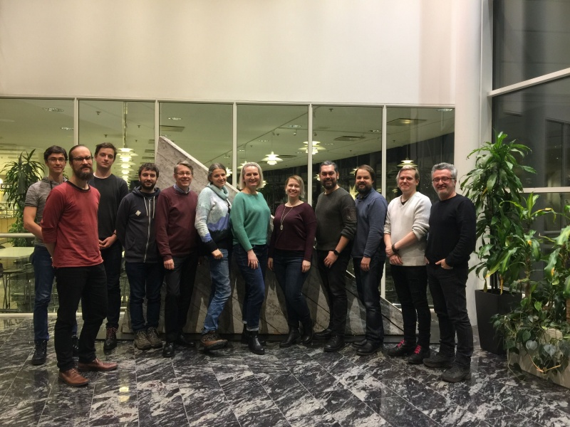
Časová osa projektu
Leden/únor 2019 – úvodní diskuse
Příprava žádosti
Konec března – podání žádosti
Srpen – kladné vyhodnocení žádosti
Září – zahájení projektu
Studijní návštěvy
Leden 2020 – Q1 – první sub-projekt
Celkem 10 sub-projektů – intelekutální výstupy
Srpen 2020 – ukončení projekt

Slide 7
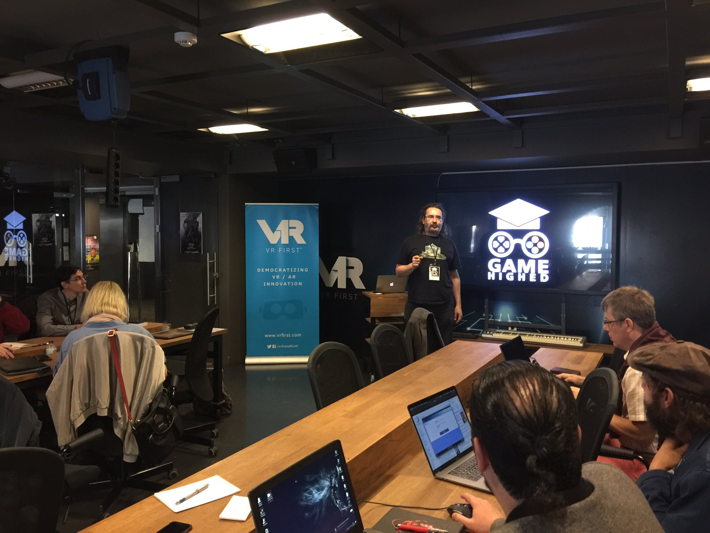
Financování projektu
Maximální výše
450 000,- EUR
Gamehighed žádost
~410 000 EUR
Gamehighed schváleno
~380 000 EUR
Z toho GDACZ
~27 000 EUR (7%)

Slide 8
Děkuji

